Slide 1
HIGIENE Y SEGURIDAD DEL TRABAJO
TRABAJO PRÁCTICO N°4
CONDICIONES DE HIGIENE DE LOS ESTABLECIMIENTOS INDUSTRIALES
Integrantes del GRUPO 2:
Marotta, Alejandro Adrián
Santander, Franco Javier
Soria Gava, Lucas Damián

Slide 2
Preguntas:
¿Cuál es la tasa de frecuencia de una industria que tuvo 8 accidentes, 1 sin pérdida de tiempo, durante 140000 HH trabajadas?
¿Cuál es el caudal de aire fresco para un local de 12 operarios, con trabajo moderado, que tiene 240 metros cúbicos de volumen total?
¿Cuál es la concentración mínima permitida de Dióxido de Azufre (CMP y CMP-CPT)? ¿Qué uso industrial tiene en Mendoza ese compuesto químico?

Slide 3
Accidente de trabajo:
Artículo 6 de la Ley 24557/95:
“Se considera accidente de trabajo a todo acontecimiento súbito y violento ocurrido por el hecho o en ocasión del trabajo, o en el trayecto entre el domicilio del trabajador y el lugar de trabajo, siempre y cuando el damnificado no hubiere interrumpido o alterado dicho trayecto por causas ajenas al trabajo. El trabajador podrá declarar por escrito ante el empleador, y éste dentro de las setenta y dos (72) horas ante el asegurador, que el itinere se modifica por razones de estudio, concurrencia a otro empleo o atención de familiar directo enfermo y no conviviente, debiendo presentar el pertinente certificado a requerimiento del empleador dentro de los tres (3) días hábiles de requerido.”

Slide 4

Tasa de frecuencia de una industria que tuvo 8 accidentes, 1 sin pérdida de tiempo, durante 140000 HH trabajadas
Índice de frecuencia:
( n° de accidentes / cantidad de horas trabajadas) * 10⁶h

Slide 5
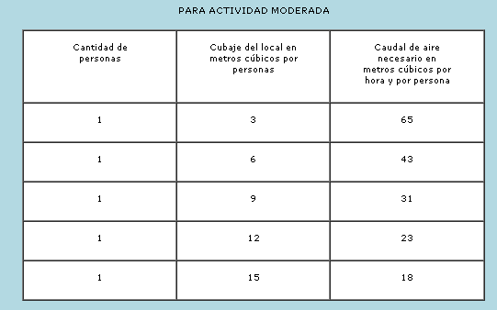
Capítulo 11 - Ventilación
Artículo 66. — La ventilación mínima de los locales, determinado en función del número de personas, será la establecida en la siguiente tabla:

Slide 6
Cálculo para nuestro caso
Cantidad de personas = 12
Cubaje total = 240 m3
Cubaje por persona = 240 / 12 = 20 m3
Por lo tanto el cubaje por persona supera el expuesto por la tabla, se considera que el caudal mínimo de aire es de 18 metros cúbicos por hora por persona.
Si interpolamos tomando las dos últimas entradas de la tabla el valor es de 10 metros cúbicos por hora por persona.
Cálculo del caudal de renovación de aire
El total será de 18 x 12 = 216 m3/hr.
Para el valor interpolado el total será de 10 x 12 = 120 m3/hr
Si dentro del ambiente, además, de las personas, existieran otros procesos que generen calor, consuman aire o lo vician (por ejemplo estufas a gas) se debe considerar aparte el caudal de aire necesario, por consiguiente debe considerarse al valor que dan las tablas como mínimo.

Slide 7
CMP y CMP-CPT
CMP (Concentración máxima permisible ponderada en el tiempo):
Se considera para una jornada normal de trabajo de 8 horas/día y una semana laboral de 40 horas.
Los trabajadores están expuestos repetidamente día tras día, sin efectos adversos
Concentración mínima permitida: 2 unidades ppm
CMP - CPT (Concentración máxima permisible para cortos períodos de tiempo):
Los trabajadores pueden estar expuestos de manera continua durante un corto espacio de tiempo sin sufrir: irritación, daños crónicos o irreversibles en los tejidos, etc.
Exposición media ponderada en un tiempo de 15 minutos, que no se debe sobrepasar en ningún momento de la jornada laboral
Concentración mínima permitida: 5 unidades ppm

Slide 8
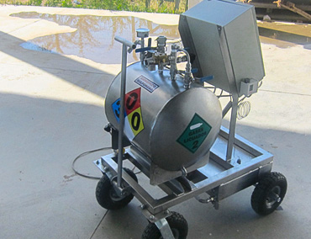
Usos del dióxido de azufre en la industria del vino
Se utiliza como:
Aditivo ampliamente utilizado para prevenir la oxidación y el deterioro.
Antioxidante: ayuda a conservar el color, sabor y estabilidad de un vino.
Desinfectante: Antiguamente se desinfectaban barricas de vino haciendo uso de dióxido de azufre

